Slide 1


零美云合商业计划书
美，就在你身边

Slide 2
01
商业模式
02
行业分析
03
核心团队
目
录
04
公司结构
05
市场竞争
CONTENTS
06
公司历史
07
公司计划
08
融资上市
09
资本用途

Slide 3
01
商业模式
零美云合,F2B2C,整合各种F工厂的剩余产能，降低F的运营成本，专心优质生产，以最低的价格销售到消费者，主要选择化妆品行业，线上垂直突破，集中力量整合行业产能，实现快速发展。即“去品牌商、平台自营、减少一切费用环节，实现工厂到消费者最低价差的线上F2B2C商业模式”。

Slide 4
02
行业分析

Slide 5

行业分析——产业链
生产环节
终端零售
品牌商
产业链
盈利能力最弱，以OEM/ODM等方式对接品牌商，或以OBM方式发展自有品牌；少数生产商拥有自主开发的能力，为品牌商提供新材料，新配方等。生产商毛利率水平在15%-30%，净利率水平5%-10%。
盈利能力较强，化妆品终端销售商毛利率水平在25%-45%，龙头净利率水平月10%。
盈利能力强最强，侧重于化妆品的研发、营销与品牌塑造，在化妆品产业链中拥有最强的话语权。
毛利率在60%-80%，龙头净利率水平在11%-15%
流通的环节中的代理商毛利率水平在25%-35%，其净利率水平在5%左右。

Slide 6
行业分析——行业发展趋势
我国化妆品市场为全球第二大，规模已经超过3000亿，行业CAGR高达9.1%。
据统计，2015年我国化妆品市场规模为3156亿元，我国成为仅次于美国的全球第二化妆品消费国。过去五年我国化妆品行业CAGR（年复合增长率）为9.1%，远高于全球平均CAGR的4.1%。
预计2019年，我国化妆品行业市场规模可达4906亿元。国内的化妆品市场规模大，并持续攀升。

Slide 7
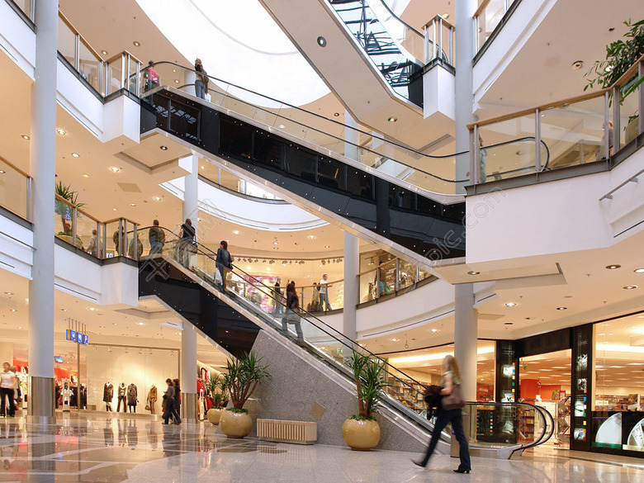
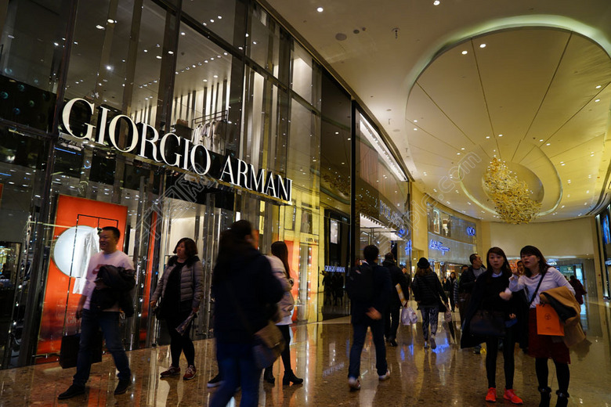
行业分析——渠道
商场和百货是我国化妆品销售的最主流渠道，其占比长期超过50%。
2010年以来，电商渠道和化妆品专业连锁渠道快速崛起，其销售占比分别从2010年2.6%/16.8%，提升至18.1%/20.6%；
同期商超渠道占比由36.4%降至28.4%，百货渠道由29.1%降至19.2%、渠道的兴衰推动了品牌格局的变迁。
渠道变革推动品牌格局变迁
中国化妆品行业三大特征
韩系化妆品风行
社交可视化推动彩妆热销

Slide 8
行业分析——消费者升级
伴随着居民生活、收入水平提高叠加消费结构升级。
目前我国消费者在化妆品领域人均支出占其可支配收入的比重扔处于较低的水平，发展潜力大。
以2015年分析，相较于国家统计局统计的2015年城镇居民人均可支配收入31195元，我们消费者在化妆品领域人均支出352.4元，仅占人均可支配收入的1,13%。
所以说消费者的消费观念趋于理性的同事，消费者对于物美价优的化妆品需求很大。

Slide 9
03
核心团队

Slide 10



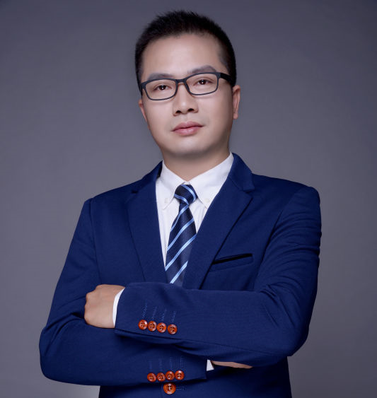
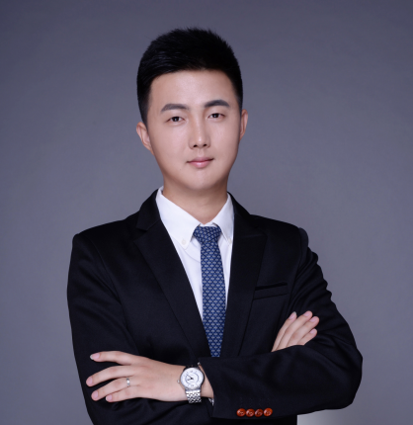
核心团队
宋翔宇
王芳
李满山
富土全
郭站
从事国内外日化代理公司代理管理，美容设备的销售管理。
凯美斯美容设备有限公司，
董事长兼销售总监
凯美斯集团，董事长
广州宇泉电子设备有限公司，董事长
广州零美电子商务平台有限公司，董事长
辉瑞制药北京分公司，市场营销管理.
浙江杭萧钢构股份有限公司
（主板：300477）销售副总
杭州浩合螺栓有限公司，CEO兼销售总监
北京国创富盛通信有限公司，副总裁
杭州紧固件商会，副会长
广州零美电子商务平台有限公司，CFO兼供应链资源整合。
塞浦路斯弗瑞德里克学院，管理硕士
奥美（中国）广告公司，策划总监，广东皮宝制药有限公司，营销经理，年营业额峰值达到1.8亿元。
深圳新海控股集团，总经理兼董事局一秘
天子福制药有限公司，总经理，最高年产值6.6亿元，任职期间成功在纳斯达克OTCBB挂牌交易
长期供职于化妆品行业，从事品牌整合、营销、市场深耕拓展
广州零美电子商务平台有限公司，总经理
十八年资深供应链采购，资源整合能力强。
广州好迪集团有限公司，采购经理，日用品行业整合和供应链管理。
广州安婕妤生物科技有限公司，采购经理，负责旗下十个品牌日化和专业线品牌化妆品供应链管理。
广州韩亚生物科技有限公司，采购总监，负责彩妆品牌整合和供应链管理
广州零美电子商务平台有限公司，供应链总监
凯美斯美容设备有限公司，策划兼设计总监
专职研究从事美容仪器行业策划，梳理优化产业链条
零美云合APP研发设计，
技术与运营开发
广州零美电子商务平台有限公司
技术运营总监

Slide 11
04
公司结构

Slide 12
05
市场竞争

Slide 13

市场竞争——线下竞争
风靡的新零售品牌MINISO名创优品
之所以成功，是其通过对设计的苛刻要求，产品质量的全面监控，优质的服务，做到优质、创意、低价”的产品。
凭借品牌丰富度高、聚集人流和租金能力承担强等优势，打造线下新型时尚休闲生活方式集合店。在受互联网经济大浪潮的冲击，传统百货零售业的颓势越来越明显的情况下逆势而上年销售额50亿，单品破亿。
不足：MINISO名创优品线下开店费用及人资管理成本巨大，且产品不够细分垂直。

Slide 14

市场竞争——线上竞争
特卖电商—唯品会
唯品会用其特色模式，完善的配套服务，真正吸引和留住顾客，依靠“正品低价”的口号和“限时抢购”的模式，独树一帜的规避行为（回避放弃奢侈品特卖），选择了自有仓储模式，有效加强了对物流环节控制力度，配合耐心踏实的建设步伐，借助第三方进行担保和支付，在电商中突围而出。
不足：没有自有品牌，相对受制于品牌商，无法真正做到价格优势，没有对品质的绝对把控。

Slide 15

市场竞争——线上竞争
中国最大的化妆品限时特卖商城
聚美优品
聚美优品首创“化妆品团购”模 式 ：每天在 网 站 推 荐 十几 款 热 门 化 妆 品， 并以 吸 引 人的 折 扣 低 价 限 量 出售；同 时承诺“百分百正品”以及“拆封30天无条件退货”。 其合作商家大约有100家，既有欧莱雅、玉兰油、相宜本草等大众品牌，也不乏兰蔻、雅诗兰黛等国际知名品牌。
2015年4月爆出假货门后一蹶不振。
在于对供应链把无法做到绝对把控和品质，从而给不到市场保证，和唯品会有所雷同，只是服装和护肤品的区别，价格也相对低价，过分依托于品牌商。

Slide 16
06
公司历史

Slide 17
07
公司计划

Slide 18
08
融资上市

Slide 19
融资上市
投后估值
10亿
一轮融资
投前9亿估值，投资一亿占投后10%，投后估值10亿
投后估值20亿
二轮融资
投前20亿估值，投资2亿占投后9.09%，投后估值22亿；第一轮的1亿也占9.09%
上市年化收益72%
上市
2021年底，120亿市值，20%的稀释，第三轮投资者的价值=120*0.8*9.09%=8.7亿，年化收益72%

Slide 20
y
09
资本用途

Slide 21
资本用途
1500万用来技术平台的提升，8500万用来营销发展五十万新用户

Slide 22
谢谢您的聆听！
美，就在你身边

